Slide 1

,,Keliauju po kūrybos šalį‘‘
Vilniaus Naujininkų mokyklos dailės būrelis.
Dailės mokytoja metodininkė Rima Vaitkevičiūtė

Slide 2
Dobrovolskytė Kornelija
Kibickaitė Austėja
Klimas Bernardas
Maksimova Gabrielė
Menčinskaitė Rugilė
Puidokaitė Ema
Rancev Vitalijus
Senkevičius Danielius
Sirotenko Oskar
Stasiulionis Nikolas
Šatinskaitė Rusnė
Valančiauskaitė Auksė
Vickaitė Greta

Slide 3
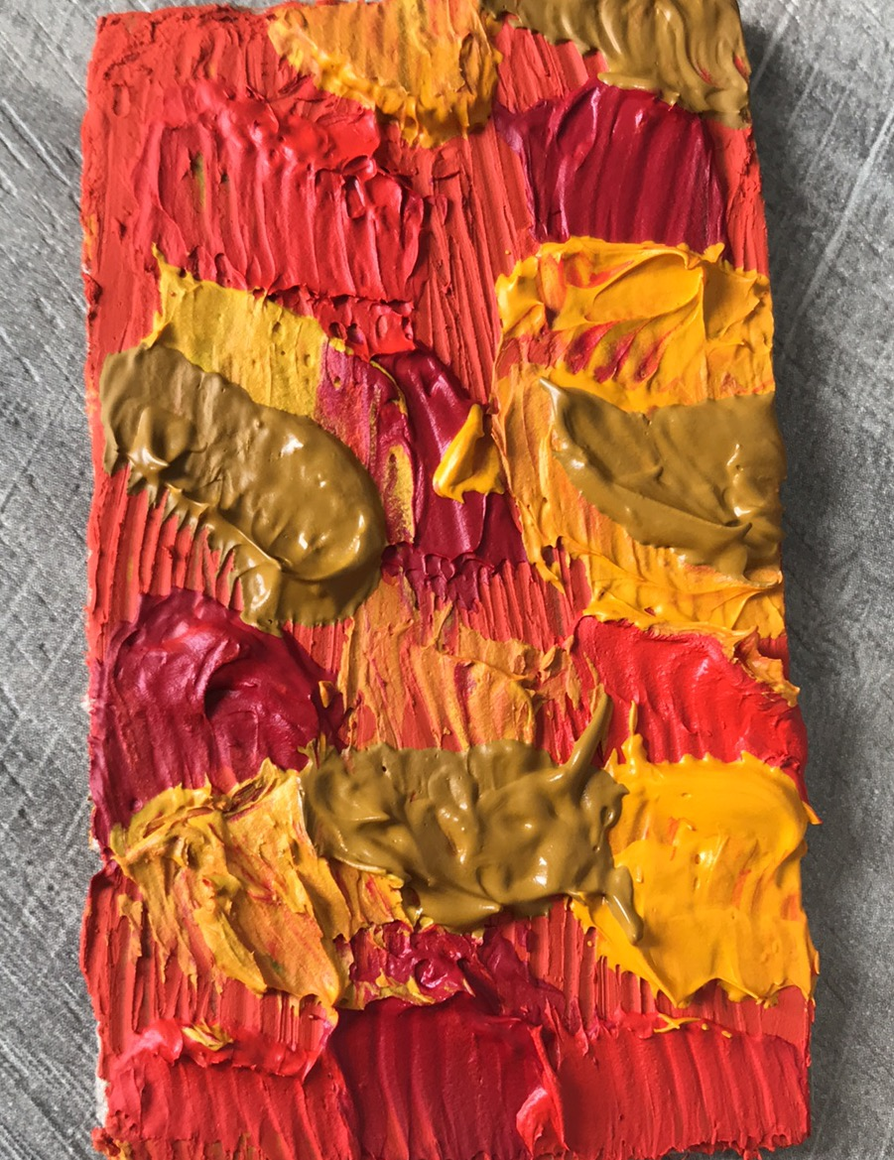

Slide 4
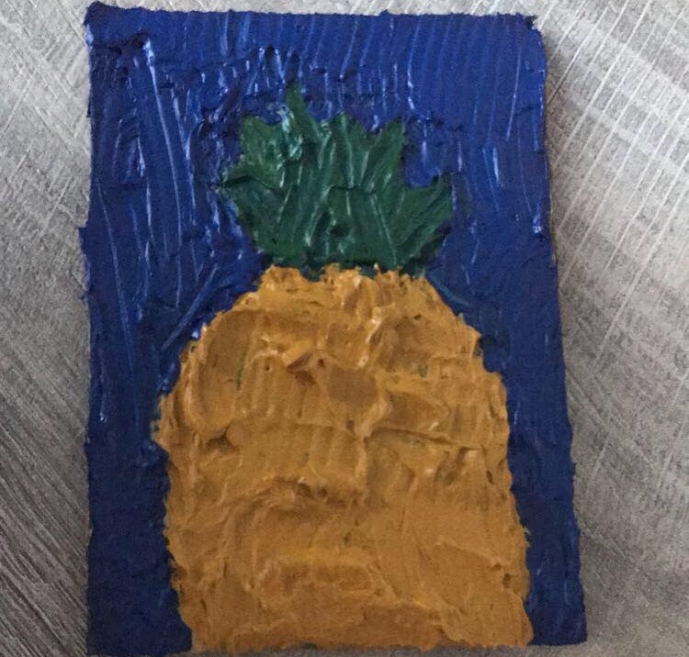

Slide 5
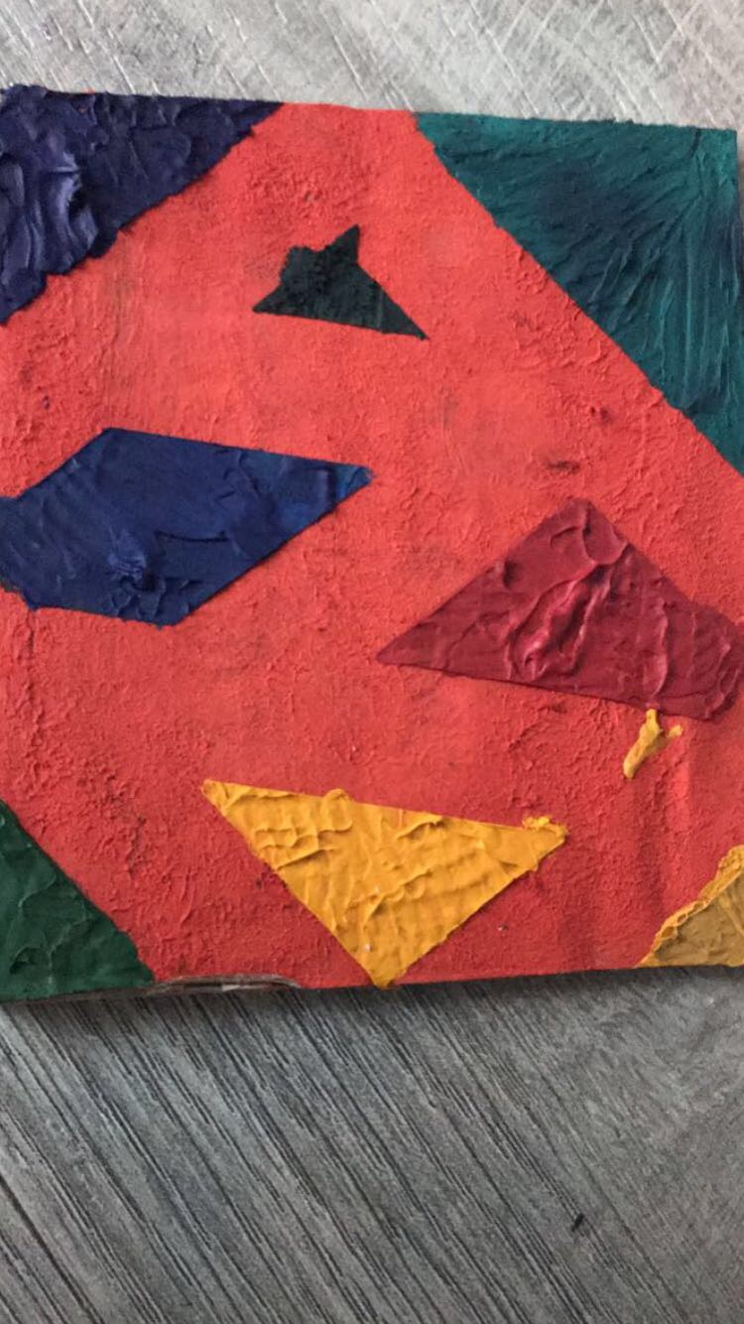

Slide 6
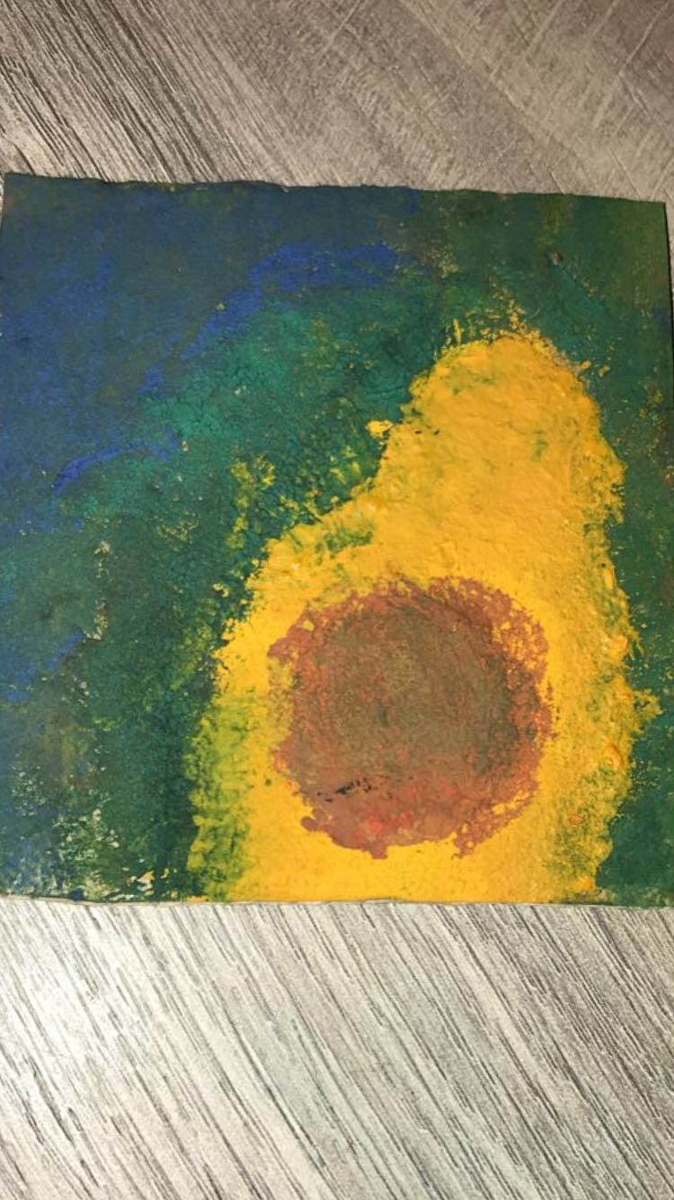

Slide 7
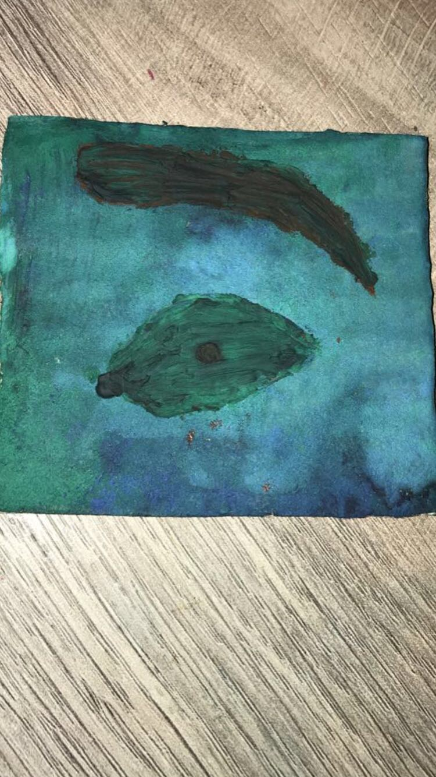

Slide 8
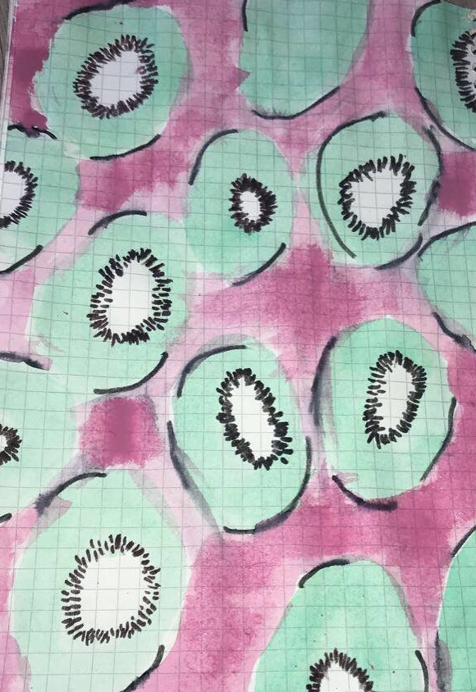

Slide 9
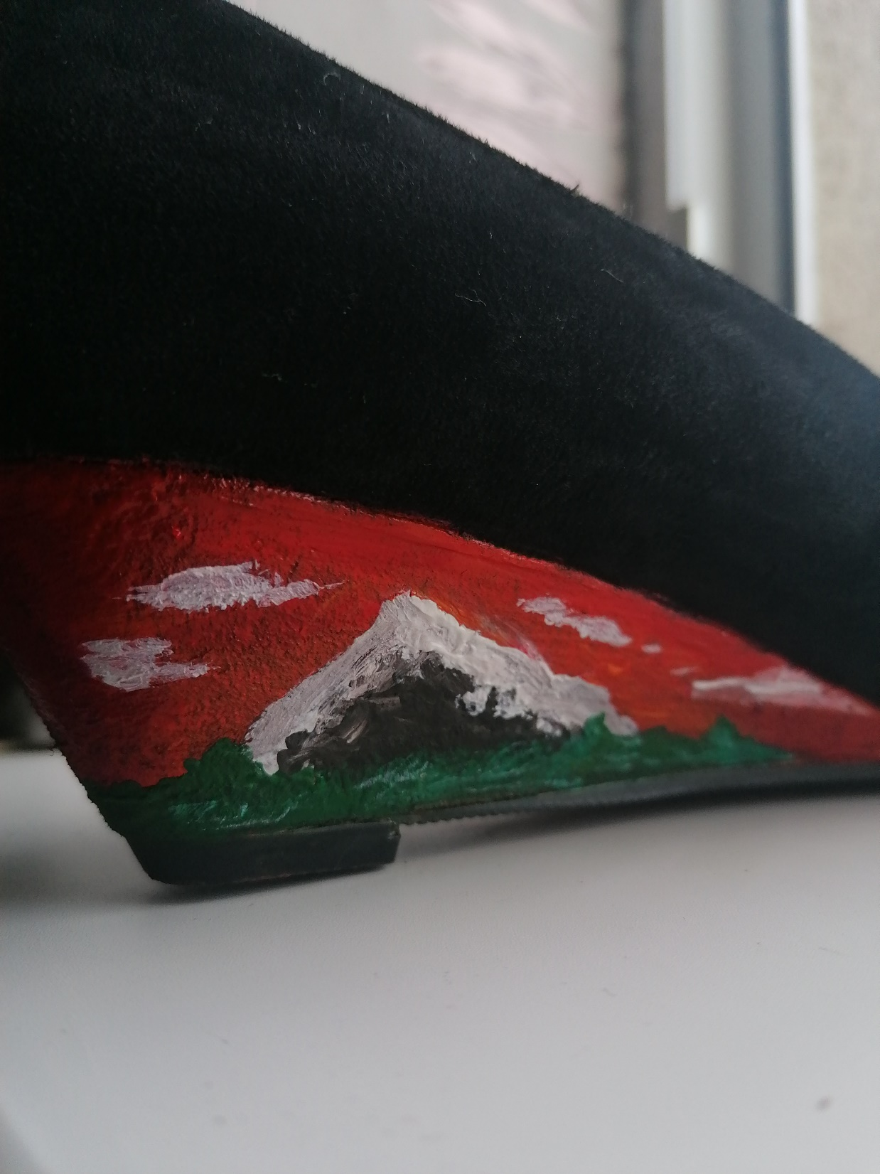

Slide 10
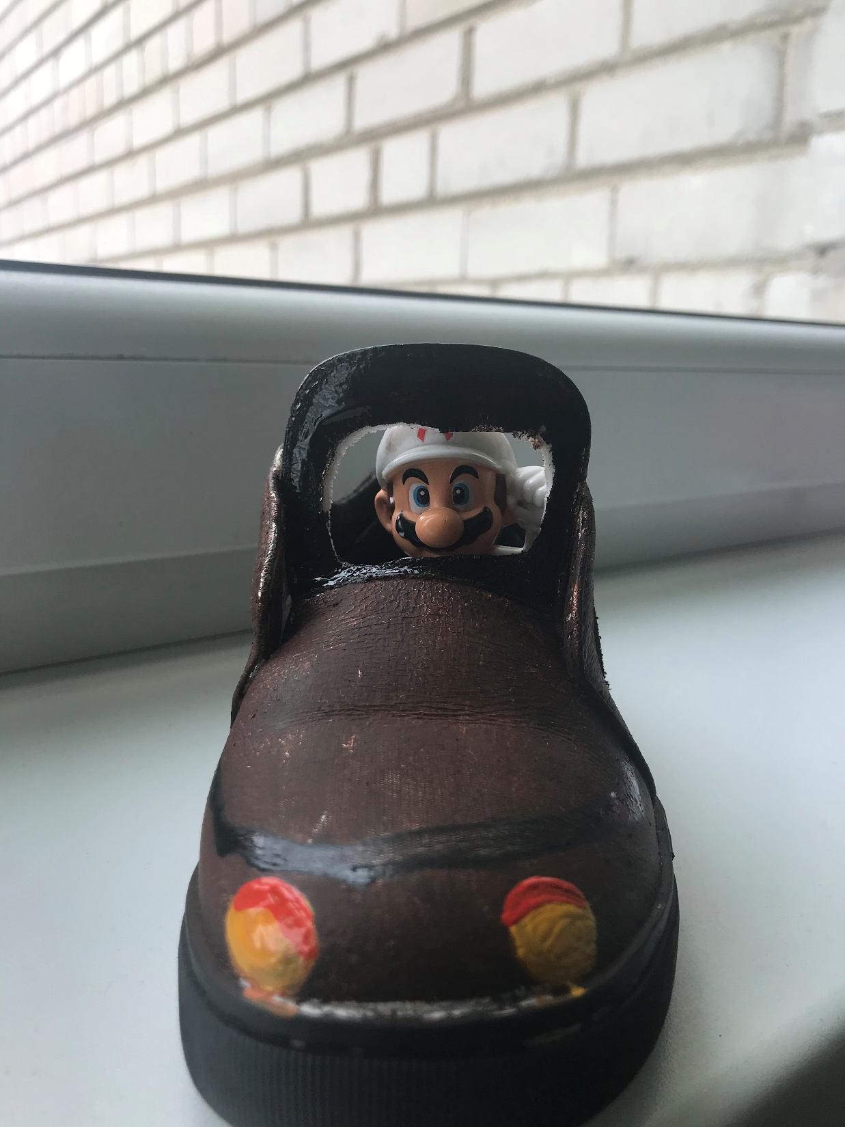

Slide 11
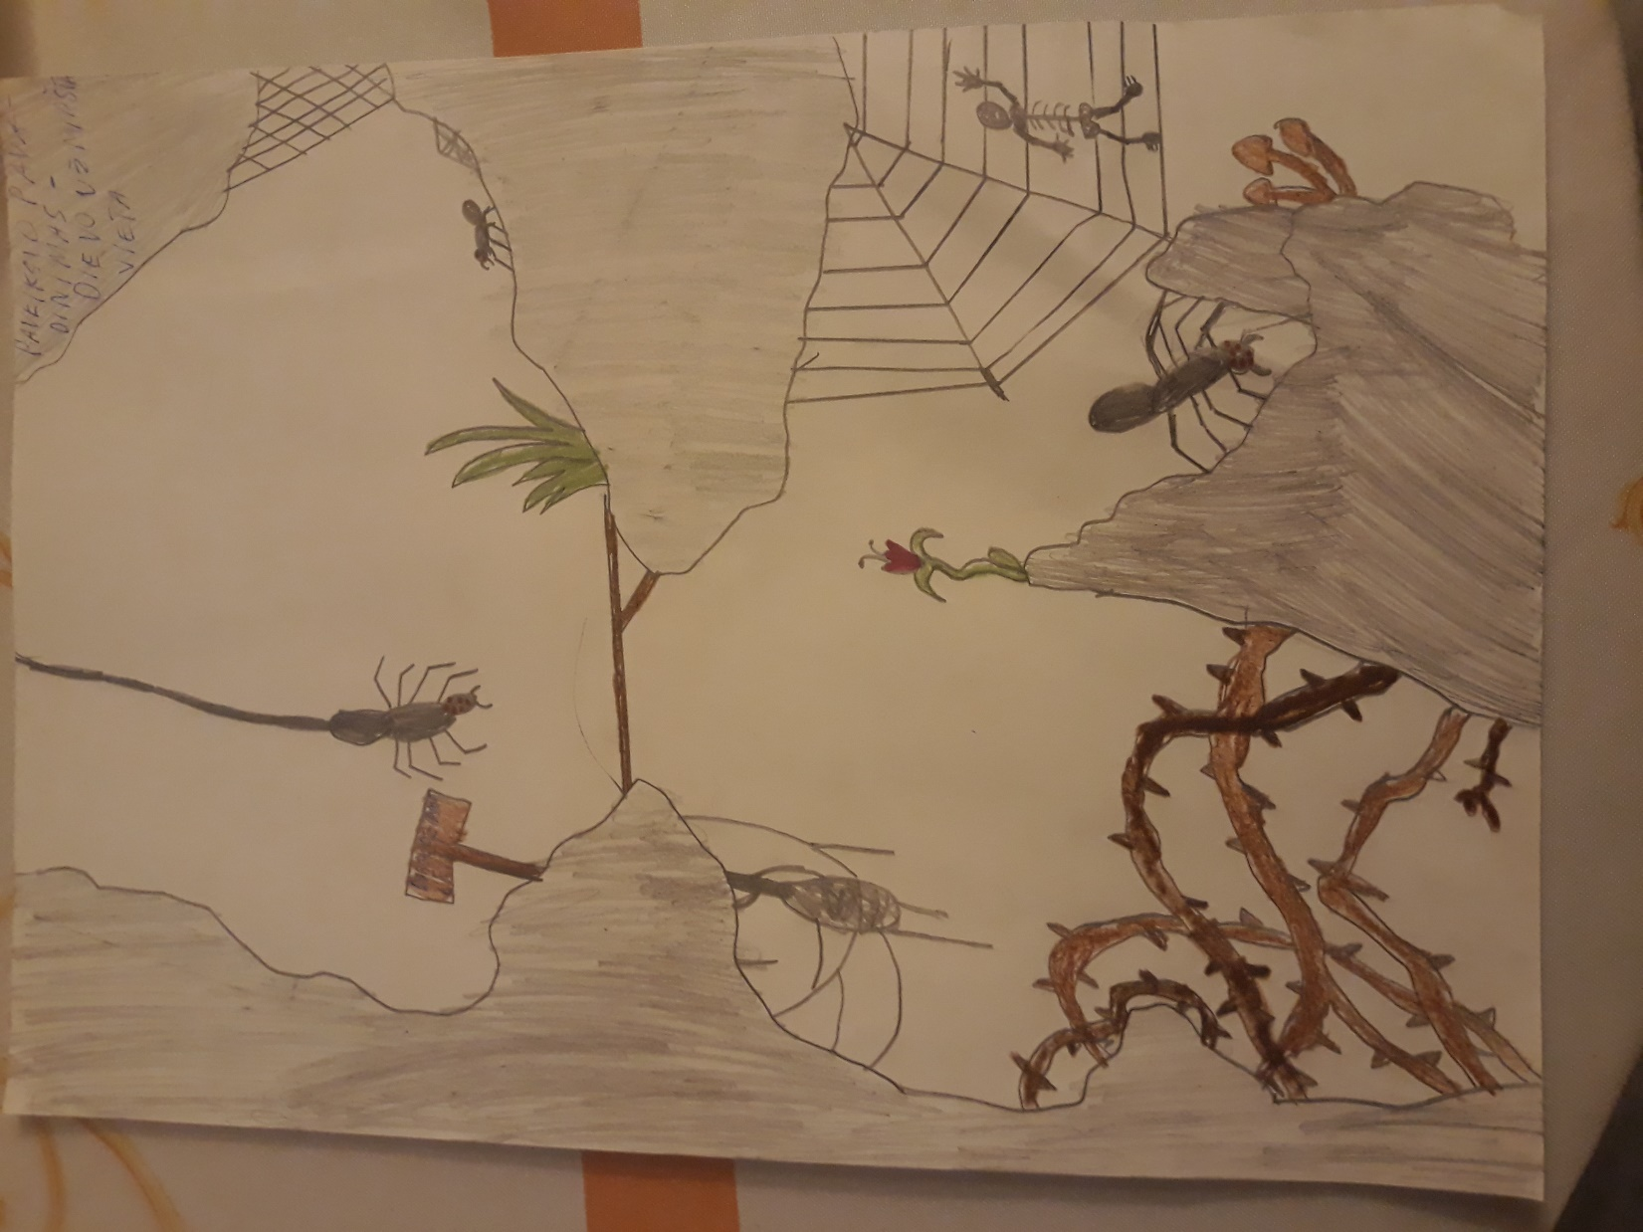

Slide 12
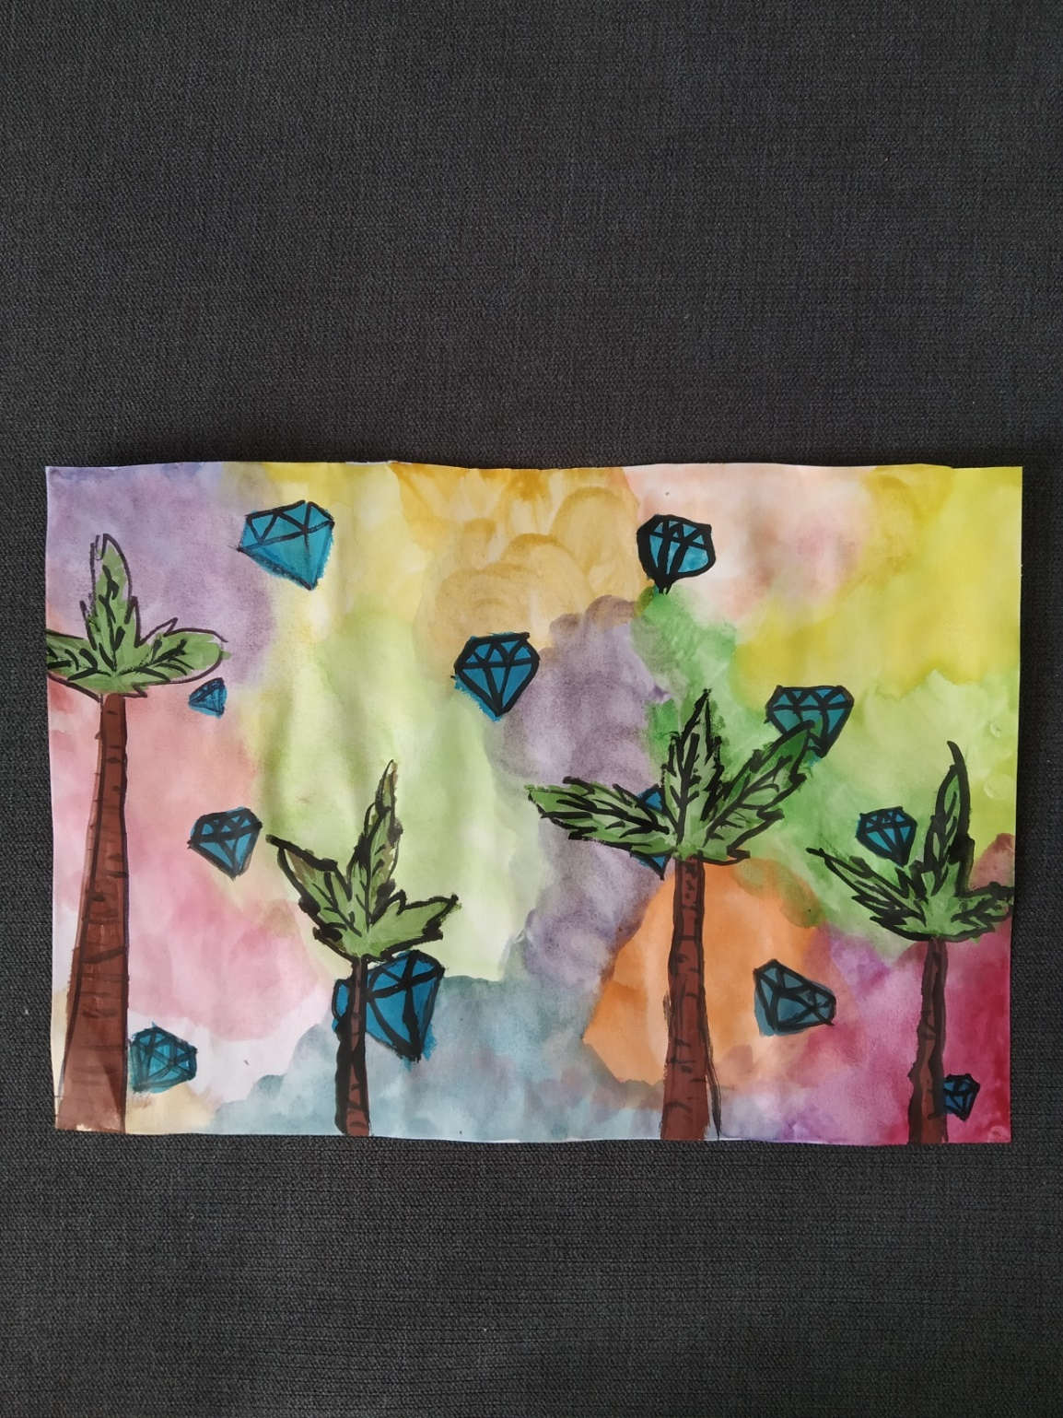

Slide 13
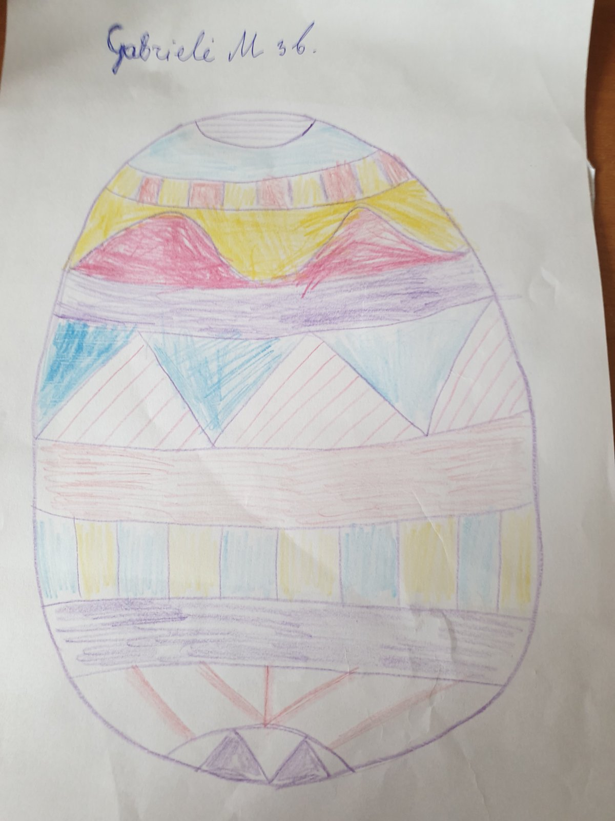

Slide 14
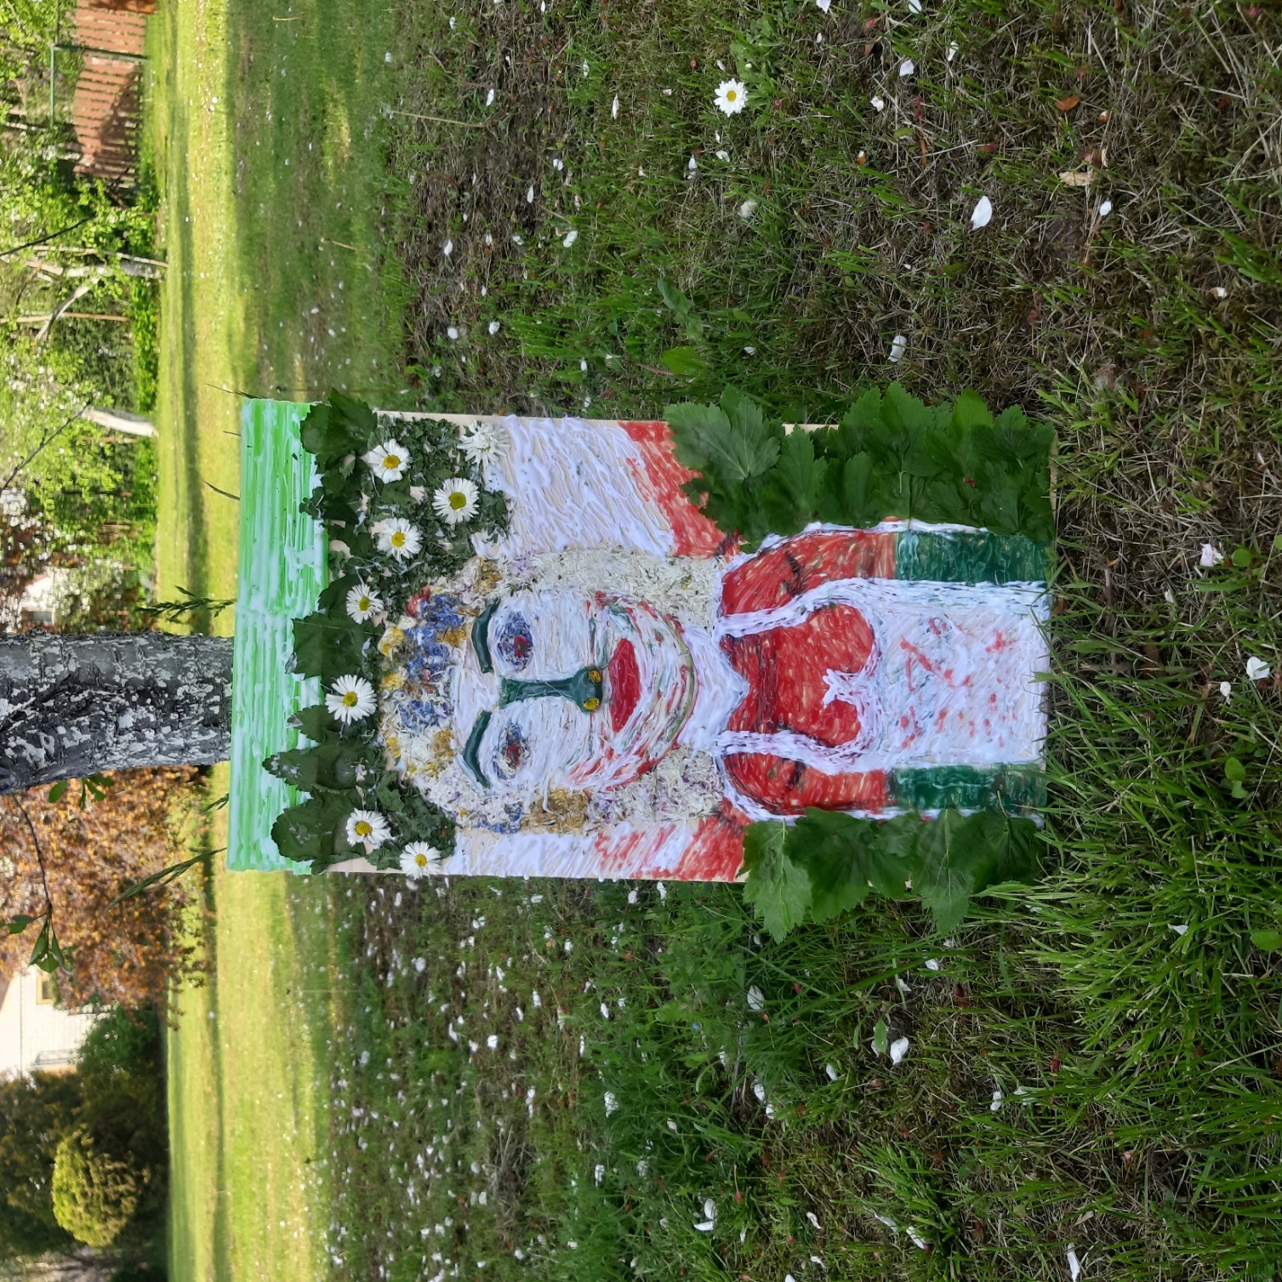

Slide 15
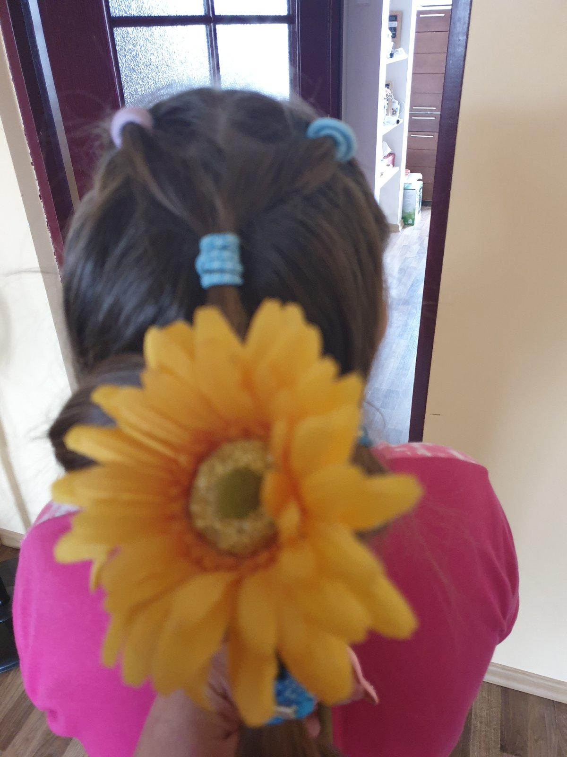
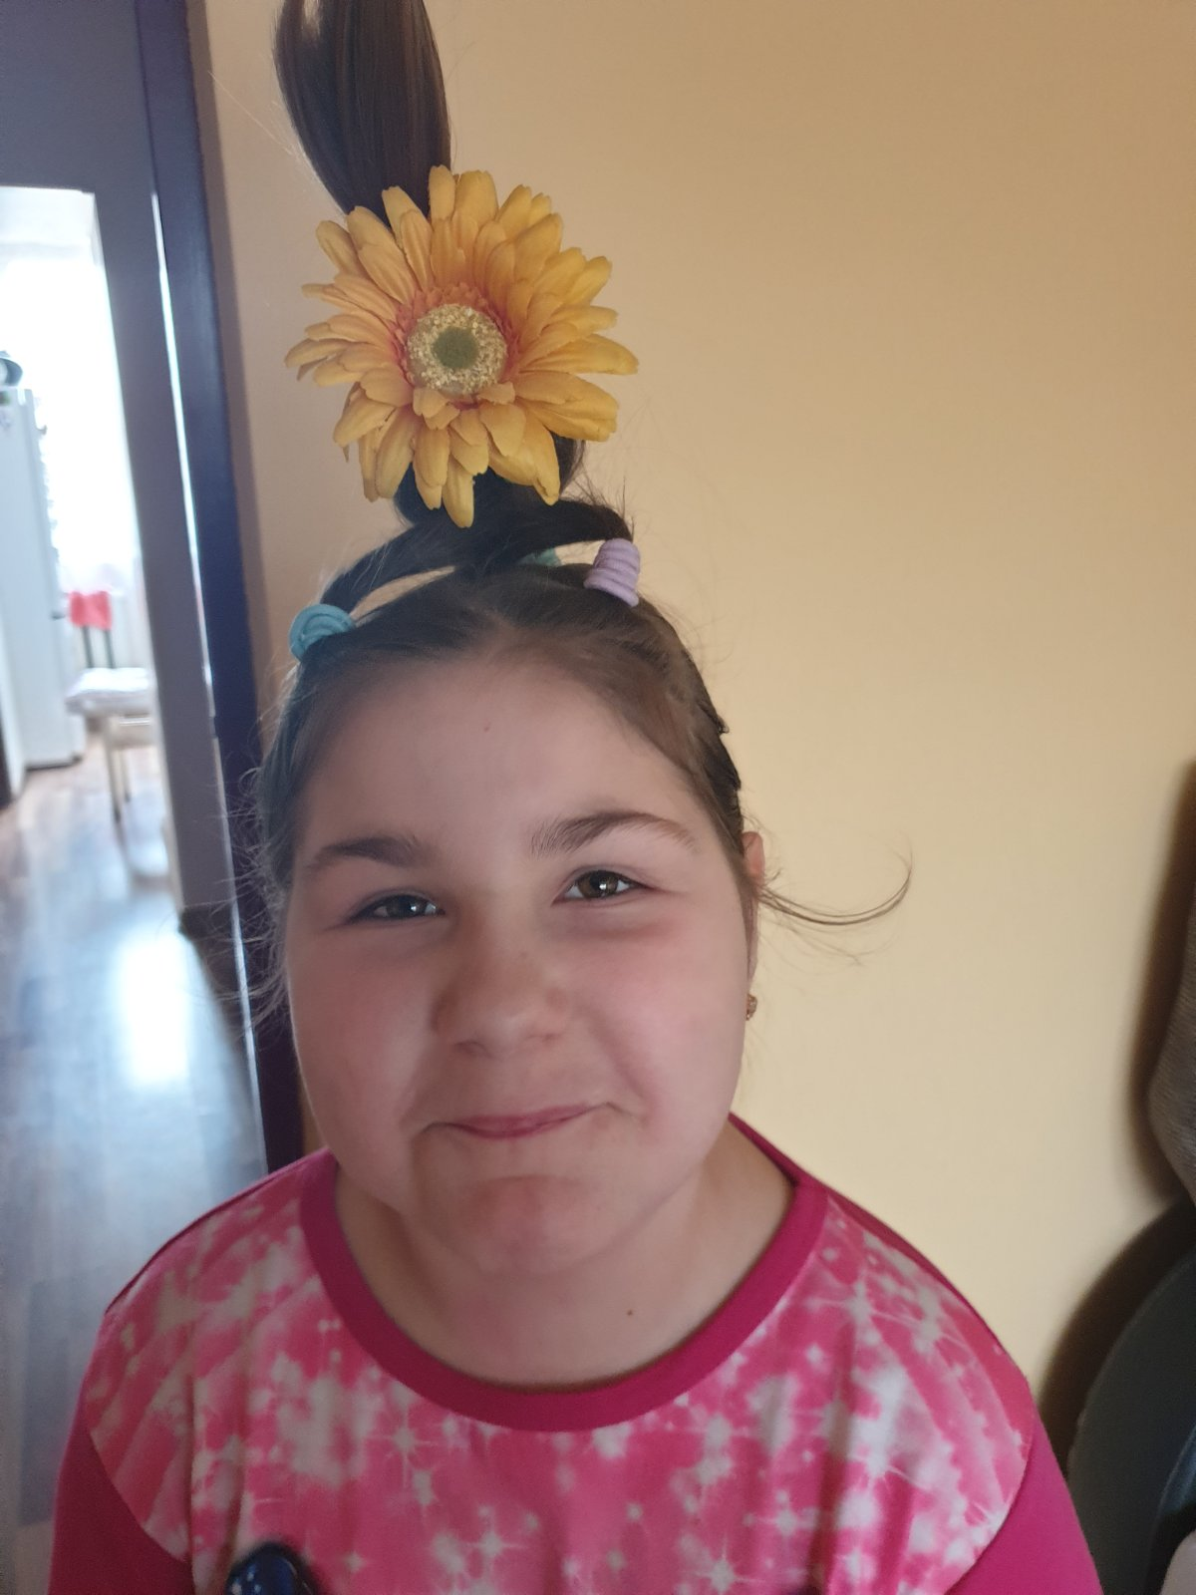

Slide 16
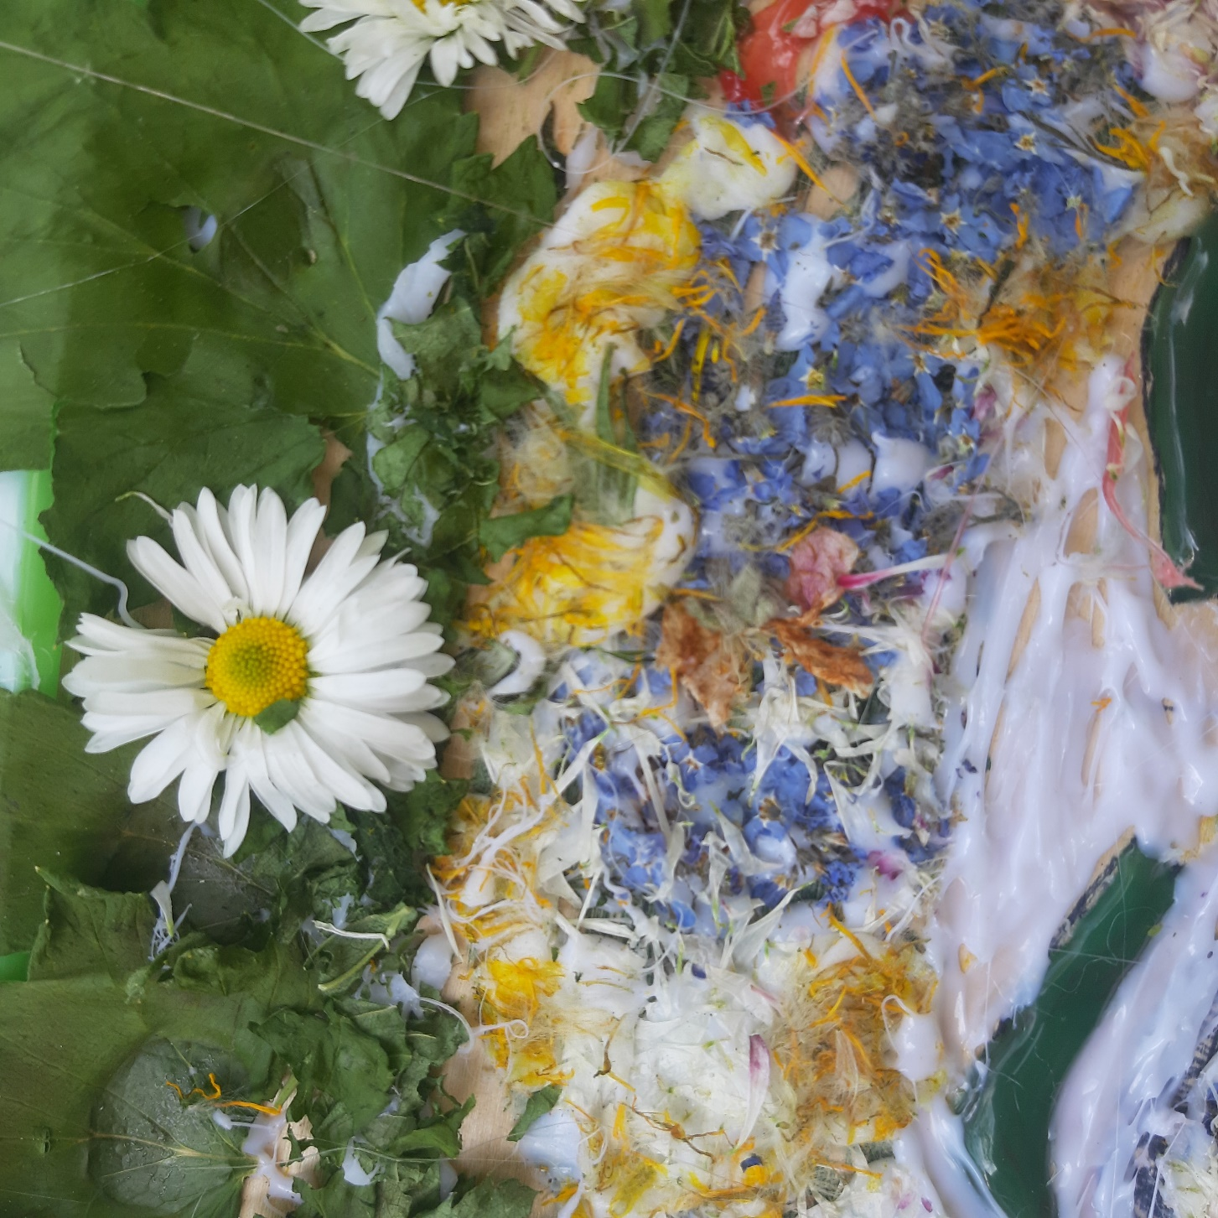

Slide 17
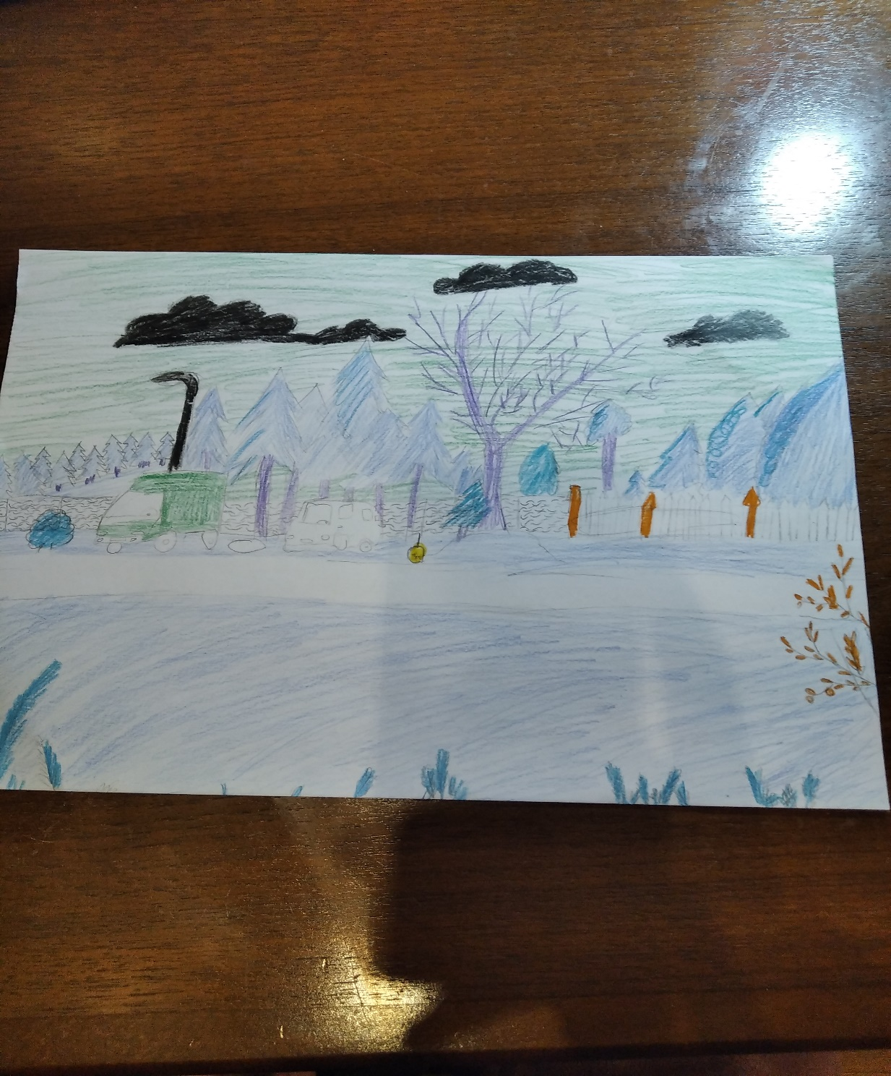

Slide 18
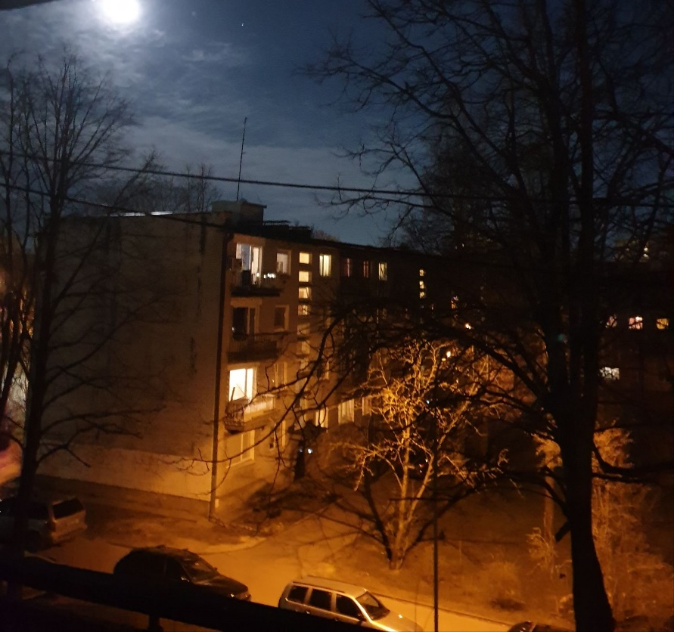
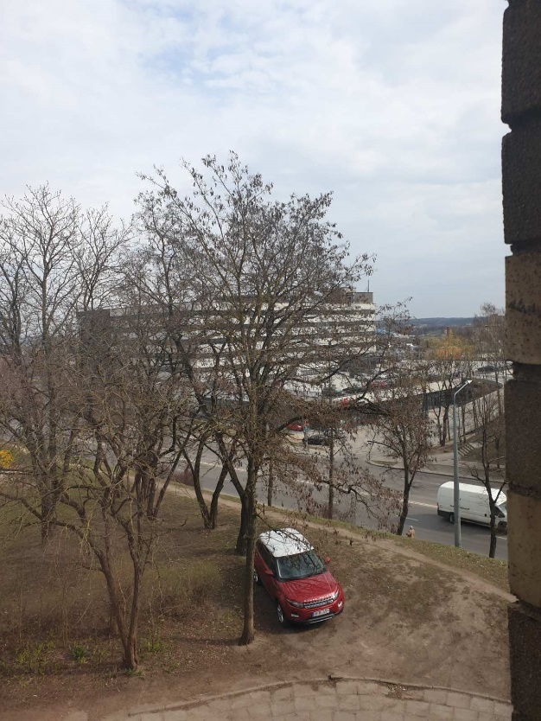
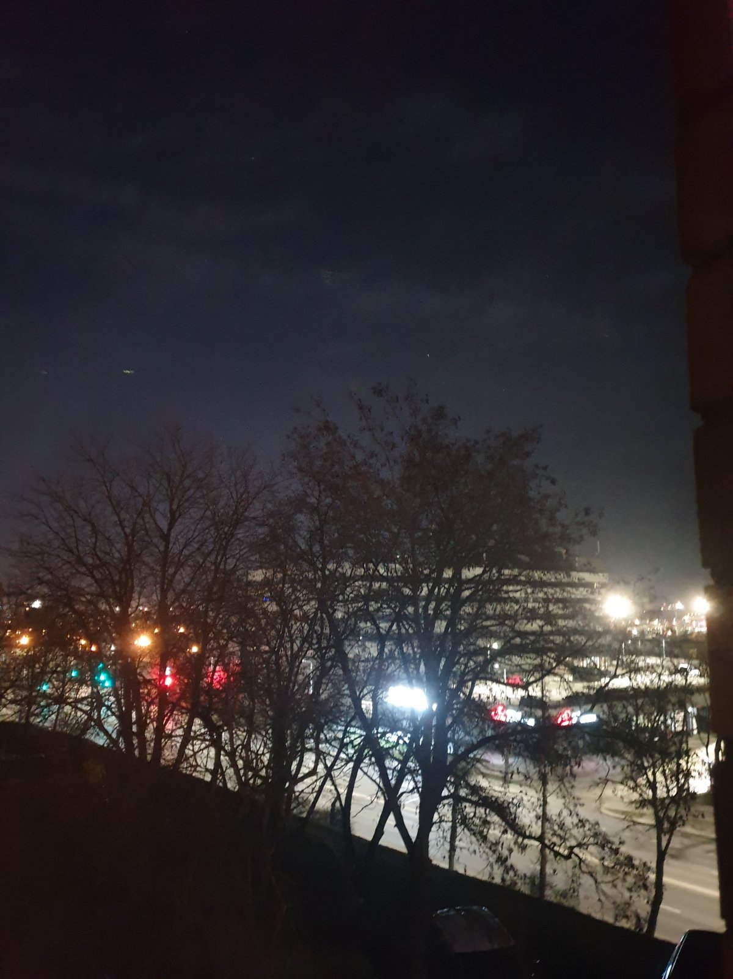
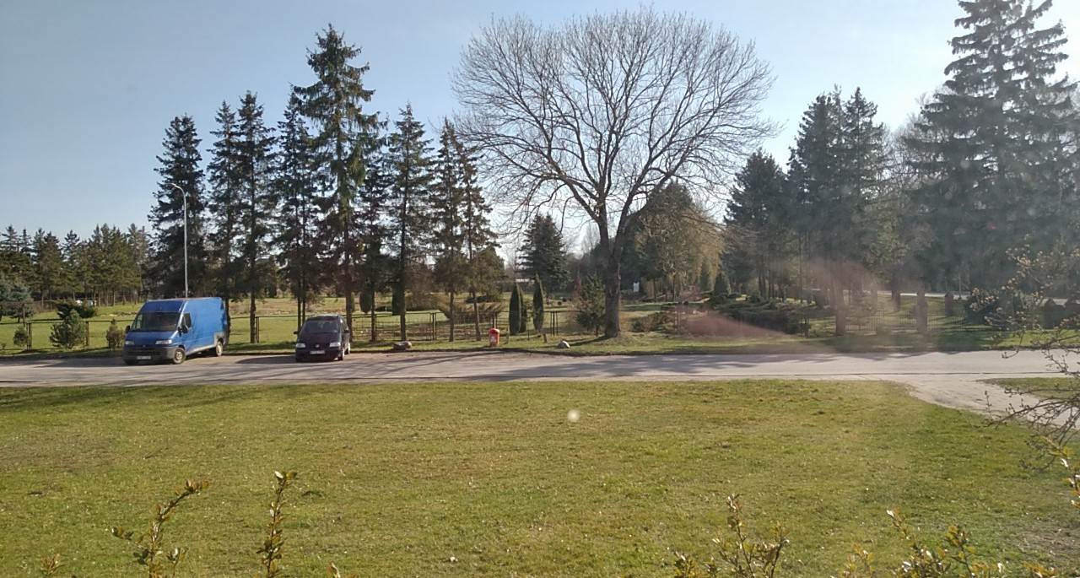

Slide 19
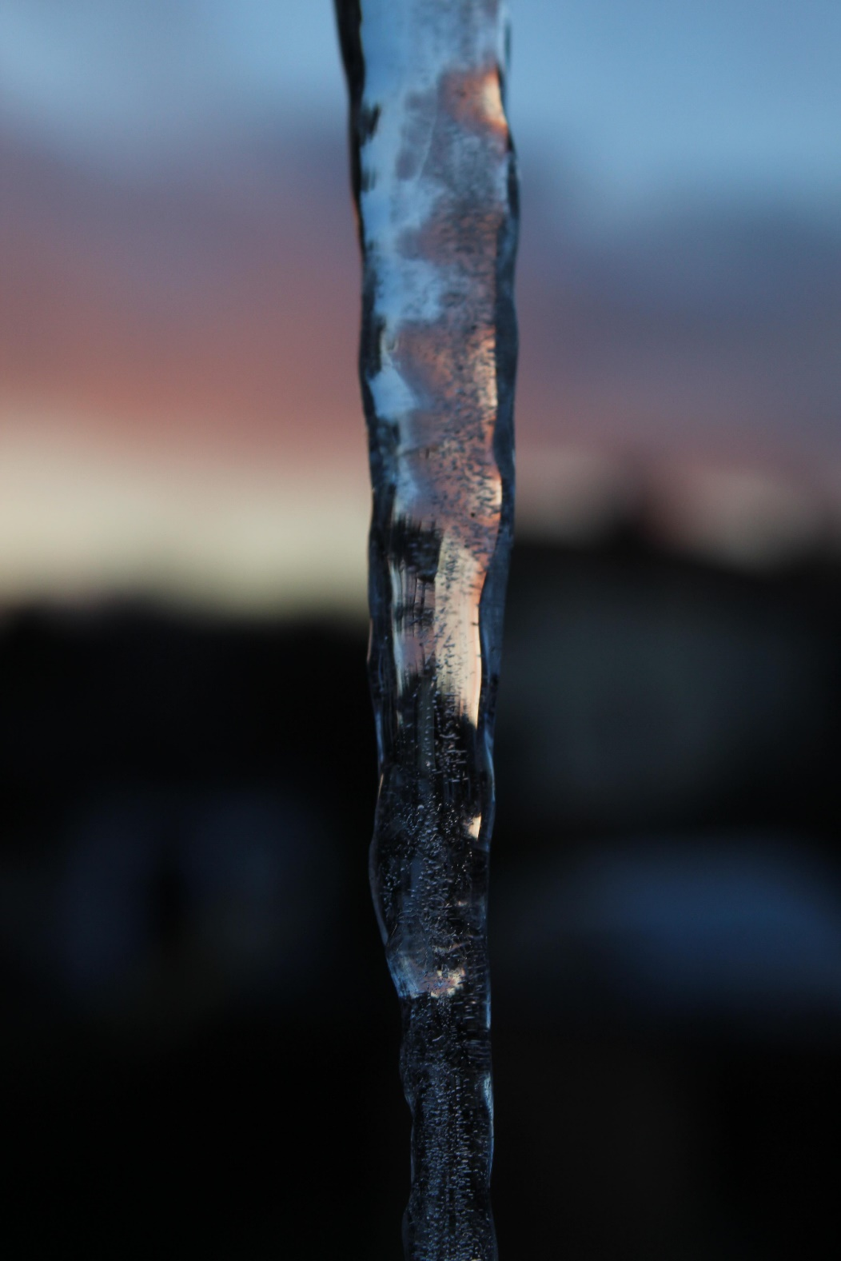

Slide 20
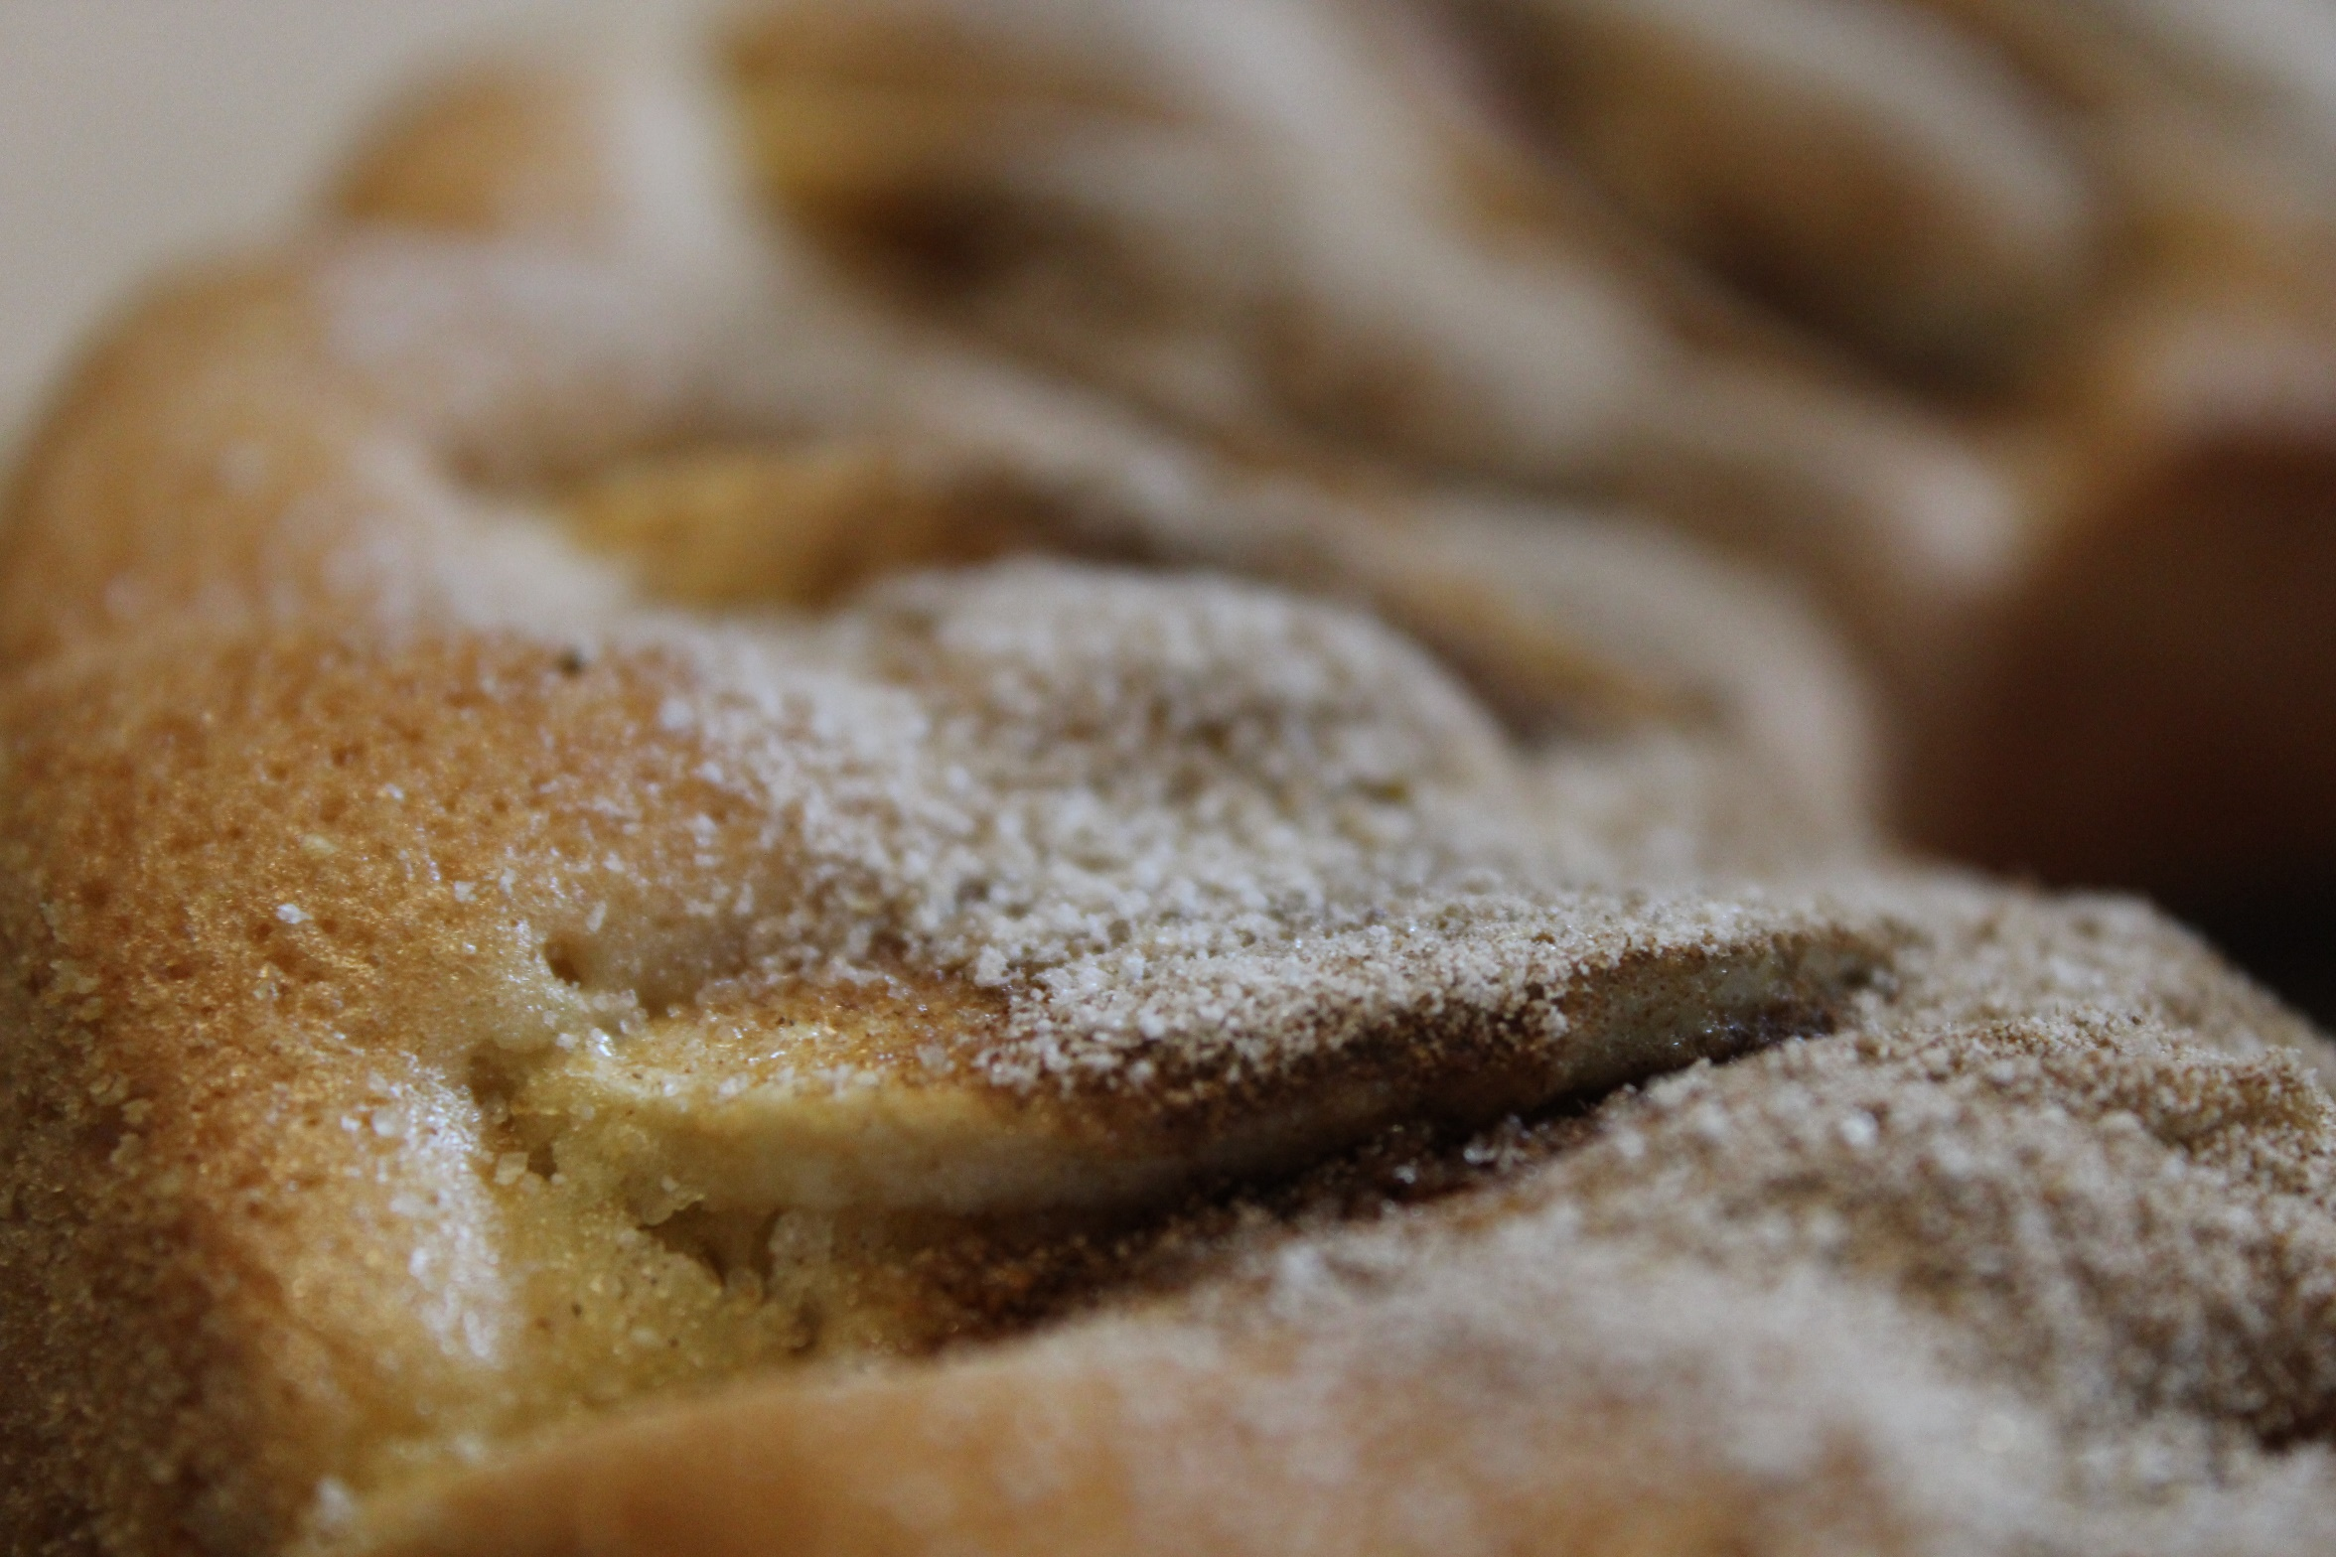

Slide 21
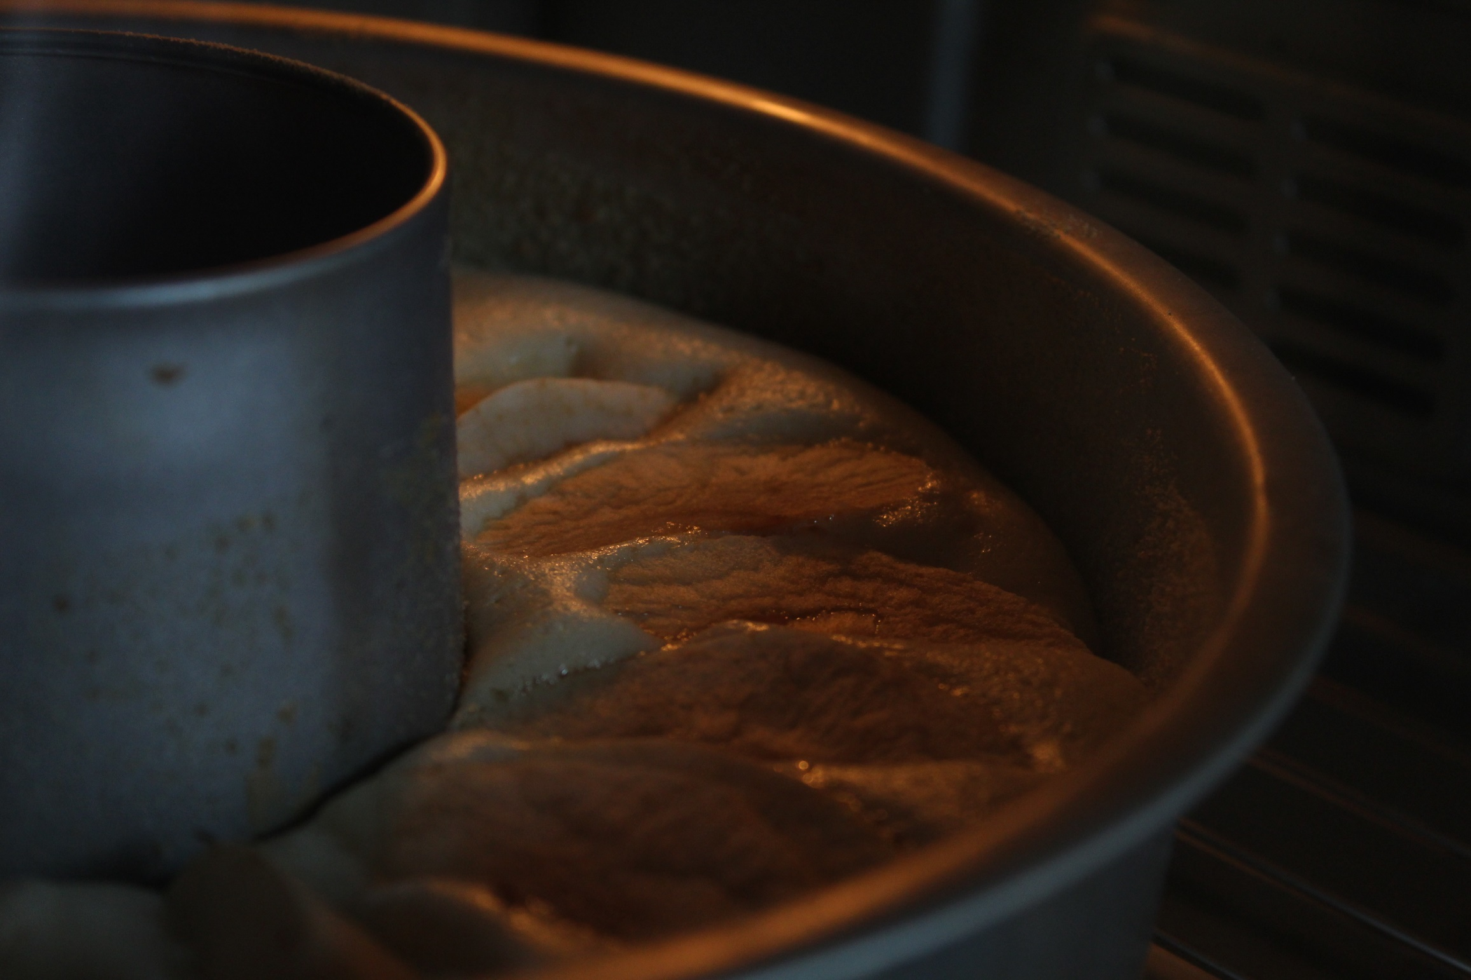

Slide 22
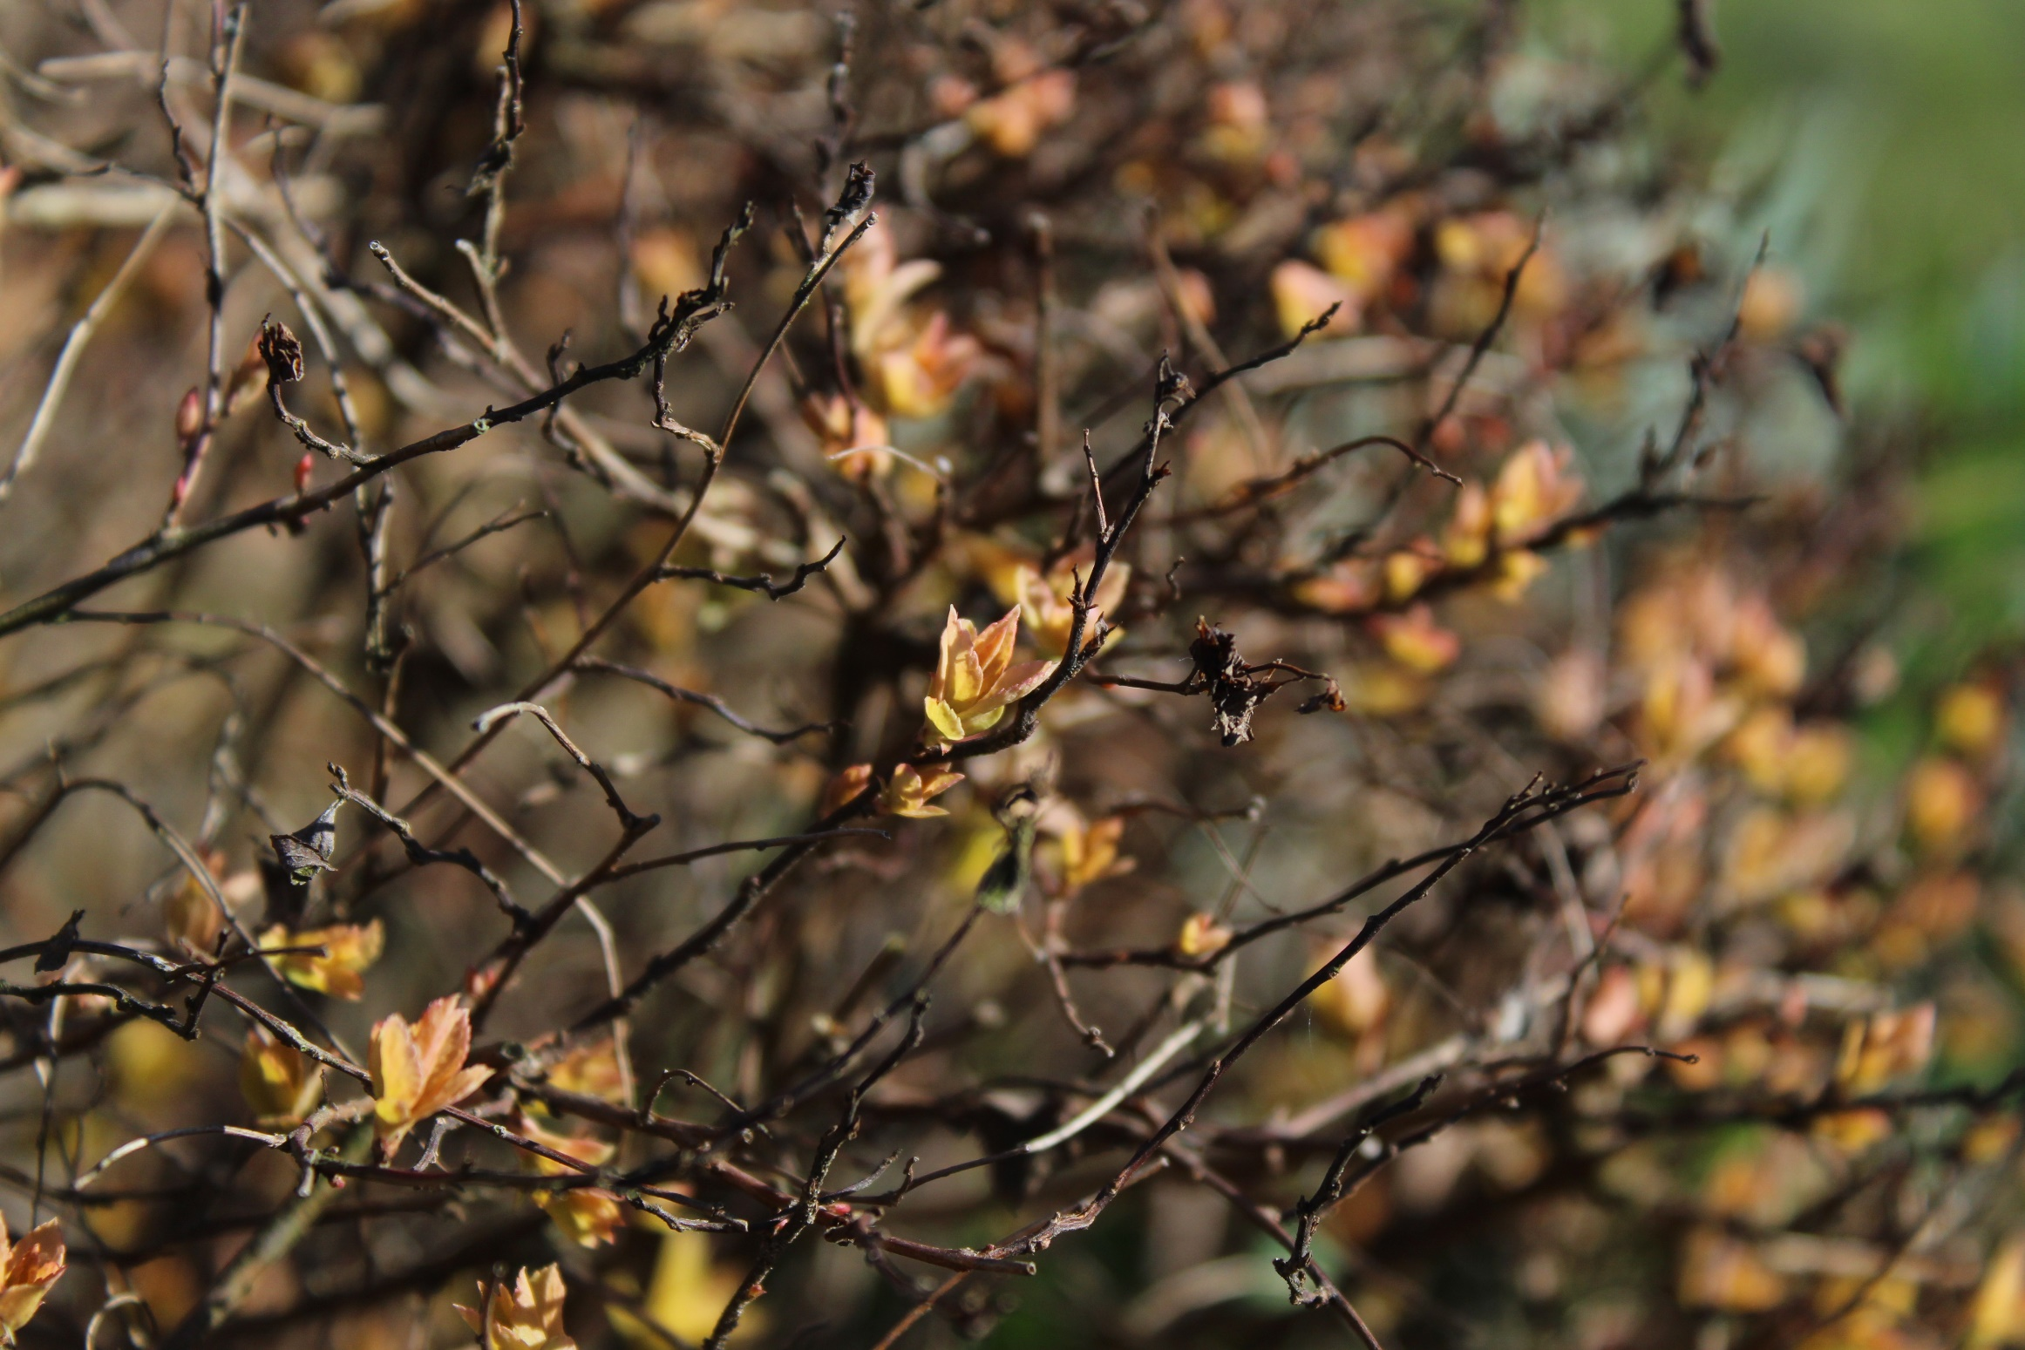

Slide 23


